Slide 1
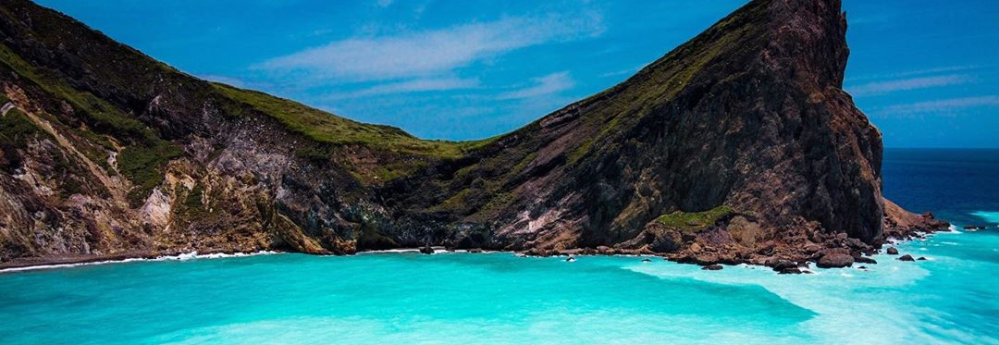
特別的海
五年級 國語 第四課

Slide 2
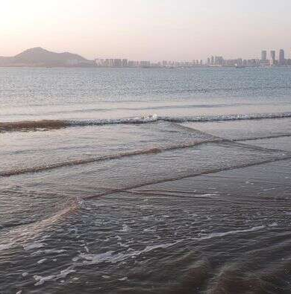
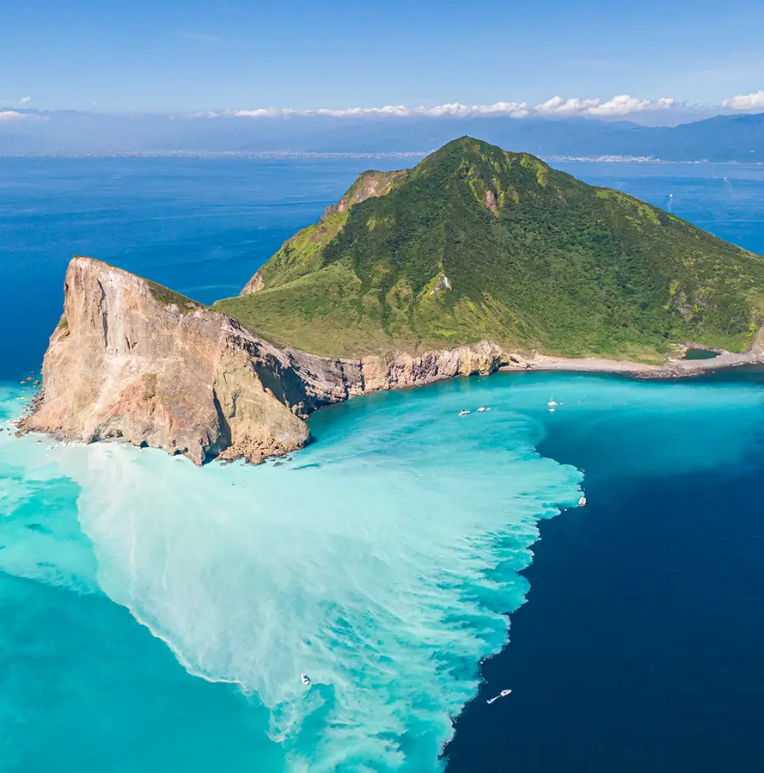

Slide 3
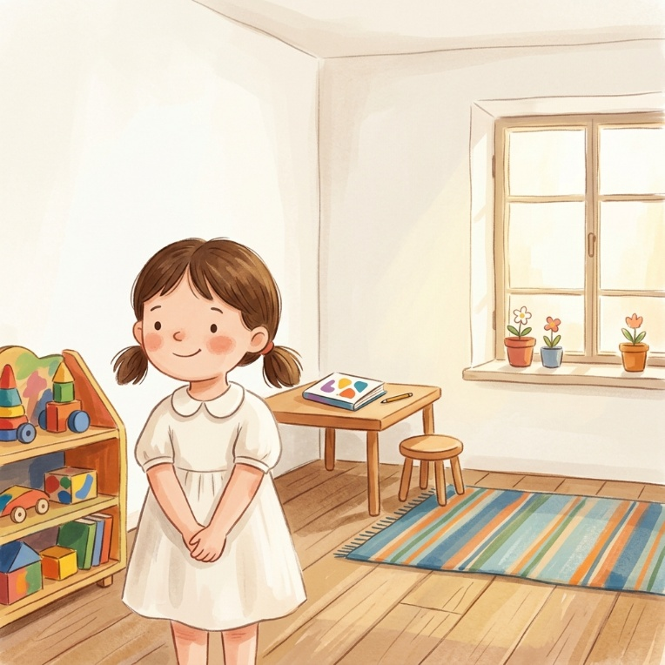
乳白色
解釋：
像牛奶一樣白白的顏色。

Slide 4
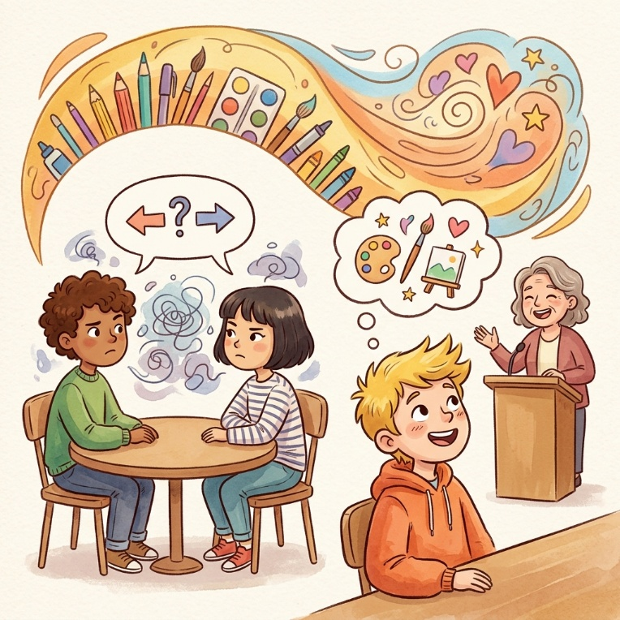
產生
解釋：
出現、發生了新的事情或感覺。

Slide 5
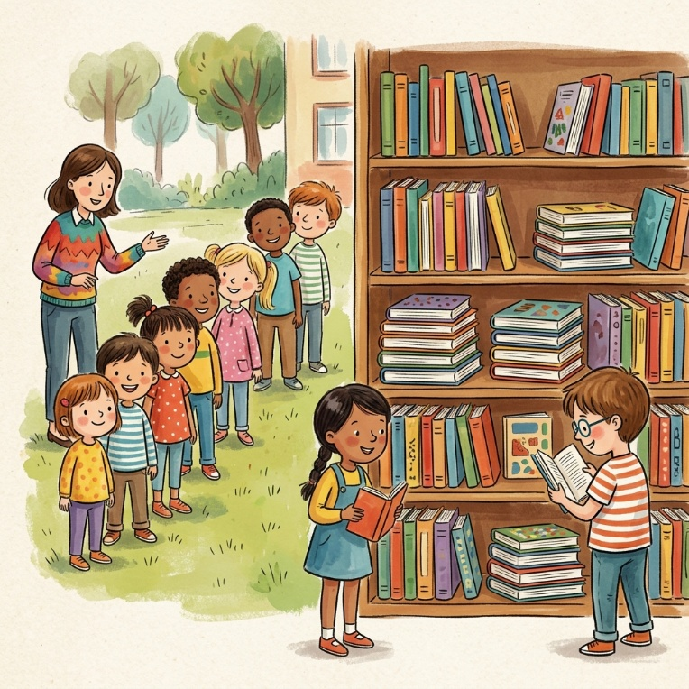
排列
解釋：
依照順序一個接一個排好。

Slide 6
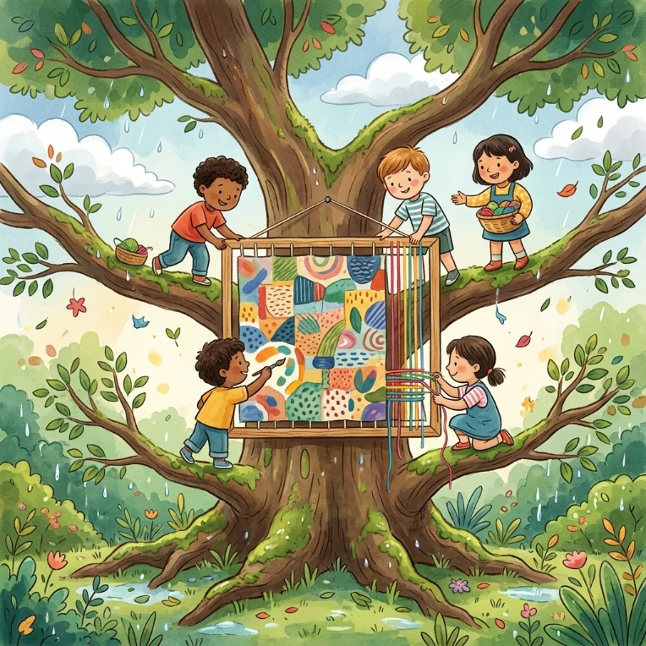
呈現
解釋：顯現出某種樣子或情景。

Slide 7
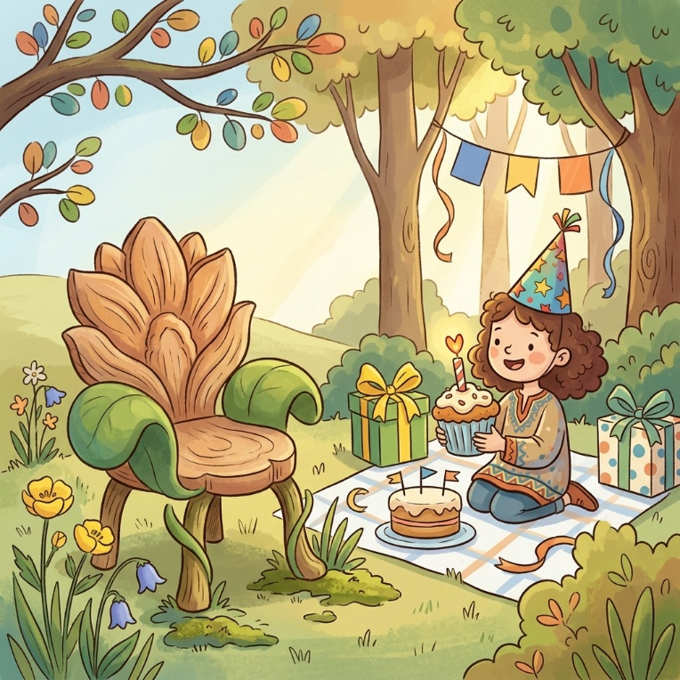
特殊
解釋：
很特別，和一般的情況不一樣。

Slide 8
乳白色
特殊
產生
呈現
排列
雨後的森林，（ ）出一片清新的綠色。（意思是：下完雨後，森林看起來綠綠的很乾淨）
這張椅子的形狀很（ ） ，長得像一朵花。（意思是：這張椅子長得很特別，跟別的椅子不同）
體育課時，老師要求大家按身高（ ）站好。（意思是：老師要大家從矮到高站成一排）
兩個人的意見不同，很容易（ ）誤會。（意思是：兩個人想法不一樣，可能會發生誤會）
牆壁粉刷成（ ） ，讓房間變得很明亮。（意思是：牆壁塗成像牛奶般的白色，光線變好了）

Slide 9
 | 牛奶海 | 方格海
地點 | 宜蘭龜山島 | 馬祖西莒島、金門貴山海灘
特別的地方 | 乳白色、有特殊的氣味 | 海面呈現方格
成因 | 海底熱泉碰到海水產生的白色物質 | 不同方向的海浪交會

Slide 10
寶寶與媽媽島
( )：古時候的字形，上面是一隻媽媽的手，下面是一個小寶寶。媽媽抱著寶寶餵他喝母奶，所以就是「乳汁」或「餵奶」的意思。
( ) ：上面像一間屋子，下面是「生」字（代表小草生長）。意思是小寶寶在屋子裡出生了，後來演變成「生出寶寶」或「製作出東西」。

Slide 11
水娃娃大集合島
( ) ：左邊是水（氵），右邊是「宣」（有散開的意思）。就像把毛筆沾水和墨汁，在紙上慢慢「渲染、散開」的漂亮畫面。
( ) ：左邊是水（氵），右邊是「參」（像無數的小水滴）。意思是水從地上一點一點「慢慢泡進去、漏進去」。
( ) ：上面是拿來把東西黏起來的濃湯（將），下面是水。合起來就是「稠稠的、濃濃的液體」，像豆漿、米漿。
( ) ：上面像是一塊大石頭，下面是水流。意思是乾淨的水從石頭縫隙裡「源源不絕地流出來」，就是溫泉、泉水。
( ) ：左邊是水（氵），右邊是「張」（拉開、變大）。意思就是水變多了、滿出來了，像河水暴漲。

Slide 12
動物與自然島
( ) ：上面是鼻子（自），下面是狗狗（犬）。因為狗狗的鼻子最靈敏，所以這個字本來是用鼻子聞味道。現在多指「難聞的氣味（ㄔㄡˋ）」或特定的氣味（ㄒㄧㄡˋ，如銅臭味）。
( ) ：上面是網子（罒），下面是一隻小鳥（隹）。意思是拿網子去「捕捉小鳥」，後來指像網子一樣「排得很整齊」。
( ) ：上面是亮晶晶的火光，下面是昆蟲（虫）。會在晚上發出亮光的昆蟲，就是「螢火蟲」。
( ) ：左邊是一隻會彎曲身體的野獸（豸），右邊是人的臉（皃）。合起來是指人或動物表現出來的「長相」或「態度」。

Slide 13
亮光與屋子島
( ) ：這個字長得就像古時候老房子的煙囪。屋頂上有一格一格的窗戶，讓煮飯的煙可以排出去。
( ) ：左邊是光芒（羽，代表鳥翅膀閃爍），右邊是照亮（隹）。形容光芒非常刺眼、很「閃耀」的樣子。
( ) ：左邊是眼睛（目），右邊是「玄」（黑黑的、看不清）。眼睛看到黑黑的、轉來轉去，就是頭暈「眼睛看不清、頭暈目眩」。

Slide 14
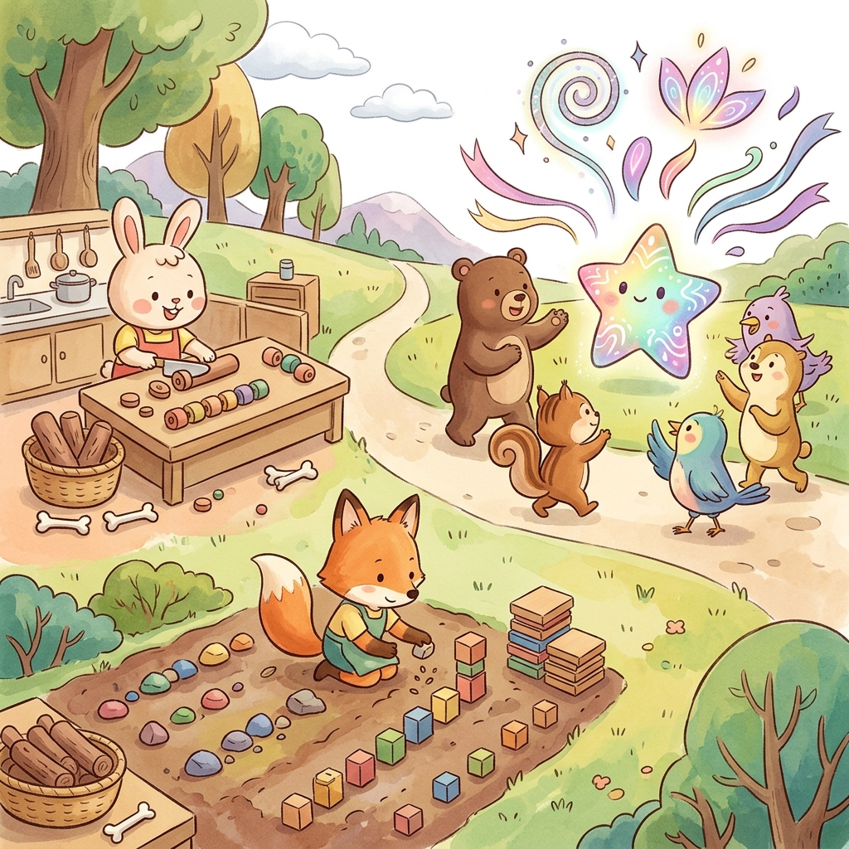
5. 排排隊與分開島（列、殊）
( ) ：左邊是骨頭，右邊是小刀（刂）。用小刀把東西一個一個切開，排得整整齊齊，就是「排隊、排列」。
( ) ： 「左邊一個歹，右邊一個朱，合起來就是殊。」。因為跟大家都不一樣，所以叫「特殊」、「特別」。

Slide 15
牽手與說話島
( ) ：左邊是人，右邊是絲線（系）。用絲線把兩個人緊緊綁在一起，代表他們「有關係」、互相連著。
( ) ：上面是口（說話），下面是挺直身體的人（壬）。一個人恭敬地站著，把話說給上面的人聽，意思是「呈現、給你看」。

